Slide 1
Présentation Mon espace santé
Mars 2022

Slide 2
01
Introduction

Slide 3
Pourquoi mon espace santé ?
Mon espace santé s’adresse à tout usager du système de santé français et le rend acteur de sa santé
C’est un espace de confiance personnel, pour stocker ses données de santé et les partager avec des professionnels de santé ou des services de santé référencés par la puissance publique
Il simplifie le parcours santé de l’usager tout au long de sa vie
Mon espace santé va sécuriser la gestion des données de santé des citoyens

Slide 4
Les fonctionnalités de Mon espace santé
Grâce à Mon espace santé, l’usager aura accès à 4 fonctionnalités majeures (dont 2 disponibles à ce jour : dossier médical et messagerie)
Une messagerie
Réception en toute sécurité des informations personnelles en provenance de l’équipe de soin de l’usager via un service de messagerie sécurisée de santé.
Un dossier médical
Consultation et alimentation des documents ajoutés par l’usager ou ses professionnels de santé (ordonnance, compte rendu d’hospitalisation, biologies…)
Alimentation et consultation par l’usager de son profil médical : antécédents médicaux, vaccinations, allergies, mesures de santé …
Un catalogue de service
Accès à des applications de santé référencées par l’État via un catalogue réunissant la diversité des services utiles à la santé (portails patients, applications et objets connectés référencés.).
Cette brique s’appuie sur l’actuel DMP dont l’historique est repris pour les anciens utilisateurs.
Un agenda
Agrégations des évènements liés au parcours de soin de l’usager via un agenda.

Slide 5
Quid du Dossier médical partagé ?
Le DMP est un carnet de santé informatisé et sécurisé, accessible sur Internet. Il contient toutes les informations de santé de l’usager et lui permet de partager ses informations de santé avec les professionnels de santé de son choix, afin d’améliorer sa prise en charge.
Mon espace santé intègre désormais le Dossier médical partagé du patient.
Quels changements pour le PS et l’usager ?
Quels apports par rapport au DMP ?
Puis-je créer un DMP ?
Côté usager, l’application DMP et le site dmp.fr vont disparaître au profit de Mon espace santé
Mon espace santé rassemble, outre le dossier médical partagé du patient :
Ses données administratives ;
Toutes ses données de santé (comptes rendus hospitaliers, résultats d’analyses, ordonnances, etc.) ;
Des outils permettant des échanges sécurisés avec les professionnels de santé (dont une messagerie) ;
Un agenda numérique de santé (à terme).
Depuis l’été 2021, il n’est plus possible de créer de nouveau DMP.
Les données contenues dans les DMP existants sont automatiquement intégrées dans Mon espace santé.
De son côté, le professionnel de santé peut alimenter et consulter le DMP. L’usager retrouve l’ensemble de ses documents dans la rubrique document de Mon espace santé et il en est notifié
Voir la partie Document pour plus d’informations.

Slide 6
Une création par défaut pour tous les citoyens
La loi OTSS de juillet 2019 prévoit la création de Mon espace santé par défaut, sauf opposition de la personne, c’est l’opt-out.
L’Opt-Out est un process de création de masse automatique des profils, sauf opposition.
Si l’usager active son accès, Mon espace santé est créé
Au bout de 6 semaines après l’envoi du courrier, si l’usager ne s’est pas connecté ni opposé, Mon espace santé est automatiquement créé.
Un professionnel peut écrire au patient via sa messagerie sécurisée de santé ou alimenter le DMP de la personne.
Toutes les personnes rattachées à un régime d’assurance maladie français sont notifiées de l’arrivée de Mon espace santé
Un courrier (mail ou postal) fournit les modes d’opposition et d’accès au service
Si l’usager s’oppose,
Mon espace santé ne sera pas créé

Slide 7
Le calendrier de déploiement
2021
Août
Septembre
…
2022
Janvier
Février
Mars
Avril
Campagne de communication d’influence auprès de l’écosystème
Campagne de communication grand public
Plan de communication
Pilote pour 3 territoires (Somme, Haute-Garonne, Loire-Atlantique)
Création de Mon Espace Santé possible pour tous
Profil médical et messagerie
Profil médical et messagerie puis agenda et catalogue de service courant 2022
Création automatique
À partir de fin août
Janvier
Février
Mars
Avril
Envoi de notifications :
Haute-Garonne
Loire-Atlantique
Somme
Envoi de 65 M de notifications :
Français et résidents en France
28 M courriers postaux
41 M d’emails

Slide 8
VIDéO ILLUSTRATIVE
https://www.youtube.com/watch?v=yBnmth1JeqQ

Slide 9
02
Les cas d’usages

Slide 10
Pourquoi utiliser Mon espace santé ?
Je stocke, je ne perds plus mes documents et je les partage facilement
« ne perdez plus vos ordonnances et vos résultats d’examen, stockez-les en toute sécurité sur Mon espace santé ! »
Mon espace santé stocke mes données de santé de manière sécurisée et j’y ai accès à tout instant. Plus besoin de s’inquiéter de la perte de mes documents de santé.
Exemple : En rendez-vous avec mon PS, si j’ai oublié mon compte-rendu d’analyse, je peux lui partager le document enregistré dans Mon espace santé. Cette fonction est également très utile si je change de médecin !
Je reçois des documents par mon médecin, l’hôpital, mon laboratoire d’analyse, et les acteurs engagés dans le suivi de ma santé
Les acteurs impliqués dans le suivi de ma santé ont la possibilité de me transférer des documents via Mon espace santé.
Exemple : Après une consultation mon médecin pourra m’envoyer mon ordonnance par messagerie ainsi que toute documentation utile concernant une pathologie, etc.
Mon professionnel de santé peut échanger avec moi et je peux lui répondre

Slide 11
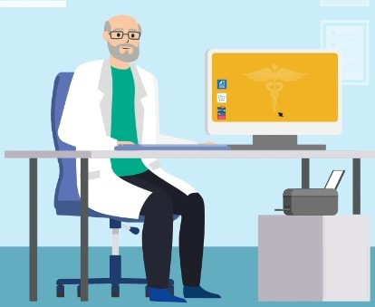
Une fois que MON ESPACE Santé est créé
Les professionnels de santé vont pouvoir y déposer des documents (comptes-rendus de biologie, VSM, radios, etc.) via leur logiciel métier ou le site dmp.fr
Les professionnels de santé vont pouvoir consulter les documents via leur logiciel ou le site dmp.fr, si l’usager leur donne son consentement, y compris en cas d’urgence, selon la matrice d’habilitation DMP : https://www.dmp.fr/matrice-habilitation
L’Assurance maladie va pouvoir y déposer des documents (historique des soins, attestation vaccinale Covid-19)

Slide 12
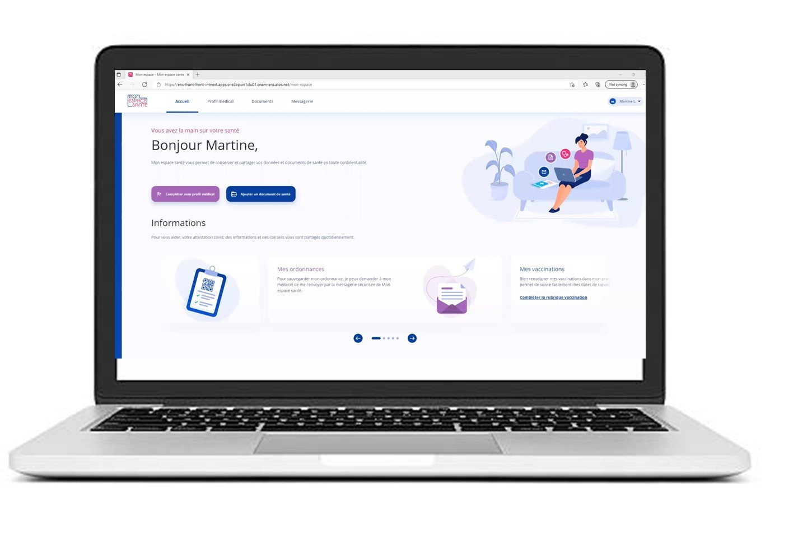
Une fois que L’Usager a activé MON ESPACE SANTé
L’usager va pouvoir compléter son profil médical
L’usager va recevoir des messages de ses professionnels de santé* et pouvoir y répondre
L’usager va pouvoir ajouter des documents
L’usager va recevoir des documents de ses professionnels de santé et de l’Assurance maladie **
L’usager pourra masquer certains documents aux professionnels de santé, ou bloquer certains professionnels de santé pour leur interdire l’accès à Mon espace santé
* L’usager recevra une notification sur l’adresse mail renseignée dans Mon espace santé
** L’usager recevra une notification sur l’adresse mail renseignée dans Mon espace santé
que son profil soit activé ou non / si adresse mail inconnue, il recevra un courrier postal une fois par an (en cours de construction)

Slide 13
03
Activer son profil mon espace santé

Slide 14
Concrètement, comment se passe l’activation ?
Pour activer Mon espace santé, je suis invité à suivre plusieurs étapes :
1
Réception d’une notification par mail ou par courrier contenant mon code d’activation
(et ceux de mes enfants mineurs)
2
Activation du compte sur monespacesante.fr
3
Découverte de Mon espace santé et enrichissement du profil médical
N. B. L’usager peut choisir de s’opposer à l’activation de son espace santé dès l’étape 2.

Slide 15
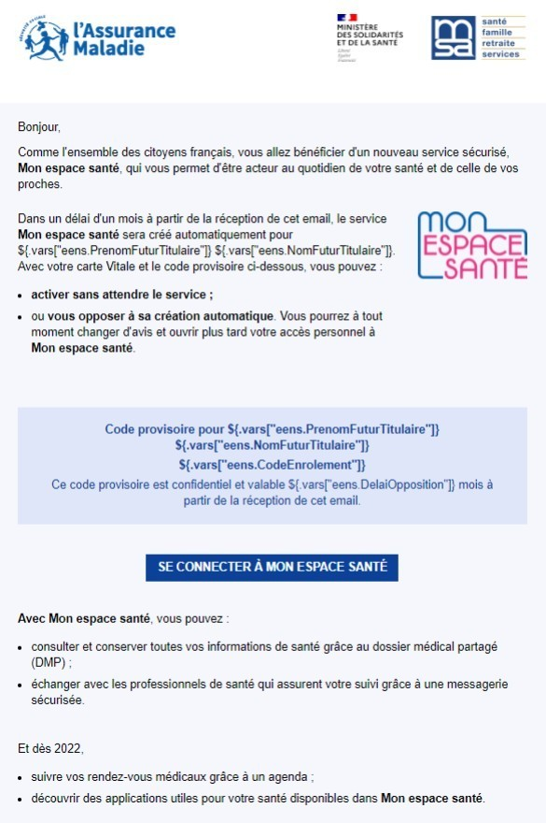
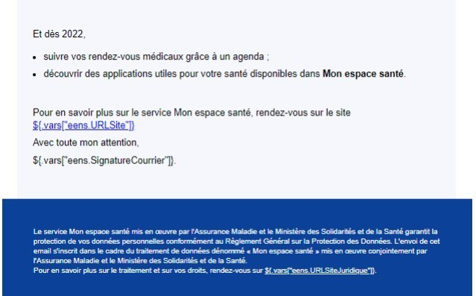
Concrètement, comment se passe l’activation ?
1
Notification de l’usager
En tant qu’usager je suis notifié de la création de son espace santé par mail ou par courrier (si l’adresse mail n’est pas connue ou certifiée).
En cas d’envoi par mail, il contient :
Une rapide présentation de Mon espace santé
Un lien vers le site Monespacesante.fr
Le code provisoire nécessaire à l’activation ou l’opposition du service Mon espace santé
J’ai des enfants mineurs ?
Je reçois également des codes provisoires uniques pour chacun de mes enfants.

Slide 16
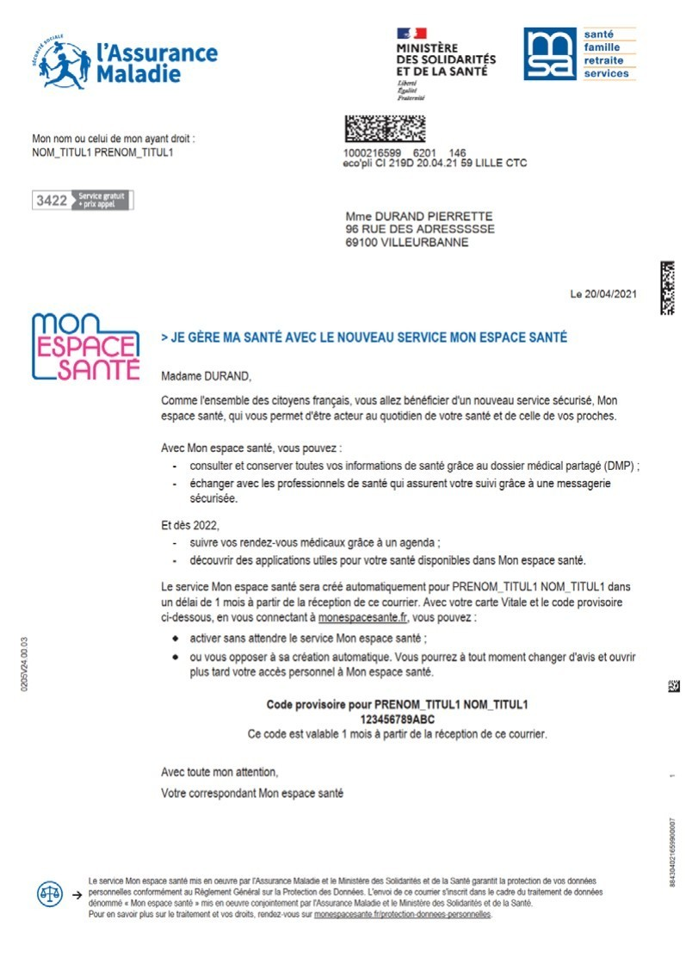
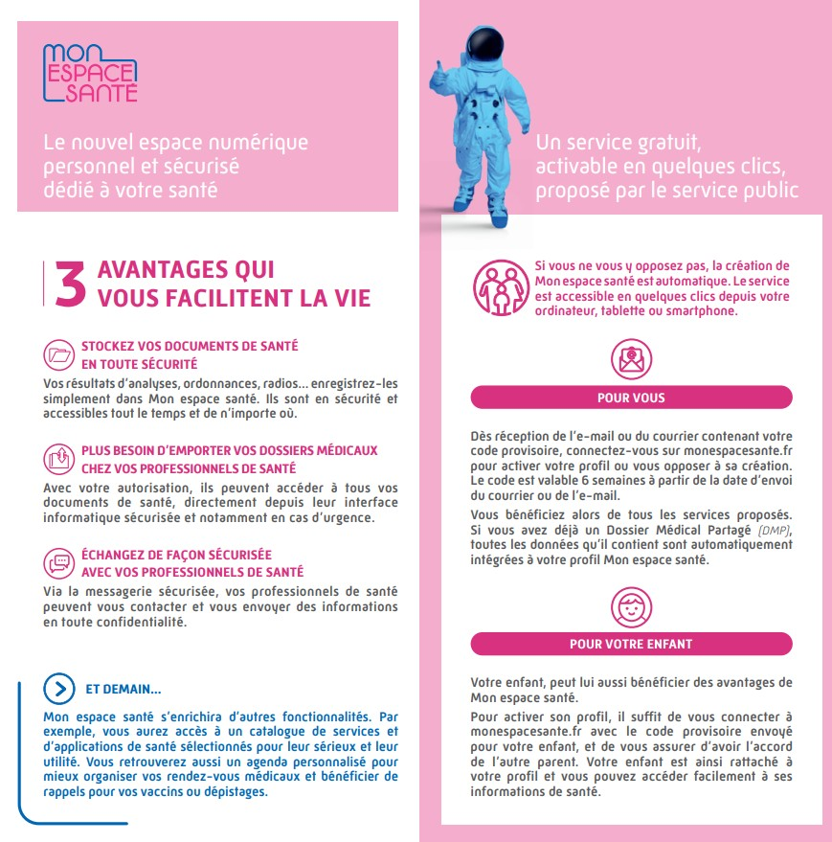
Concrètement, comment se passe l’activation ?
1
Notification de l’usager
En cas d’envoi par courrier, l’enveloppe contient :
Un flyer d’information en 4 volets
Un courrier de notification
Il contient le code provisoire nécessaire à l’activation (ou l’opposition) du service Mon espace santé pour chaque membre de la famille (parent & enfants mineurs)
J’ai des enfants mineurs ?
Je reçois également un courrier pour chacun de mes enfants contenant leur code provisoire unique.

Slide 17
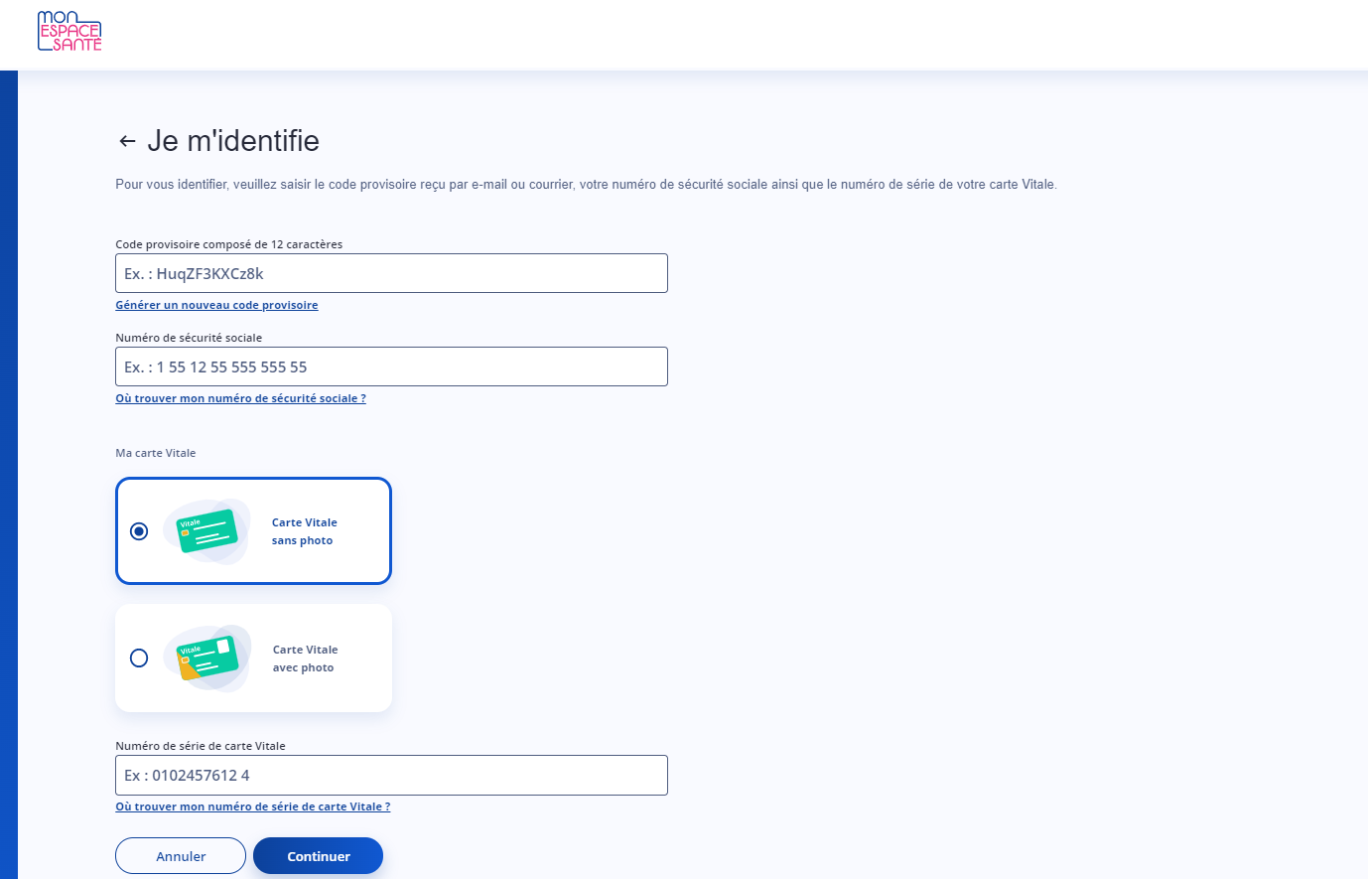
Concrètement, comment se passe l’activation ?
2
Création du compte
Je me rends sur monespacesanté.fr.
Pour activer mon profil j’ai besoin de :
Mon code provisoire*
Ma carte Vitale
5 minutes
*En cas d’oubli ou de perte de son code, il est possible de demander la génération d’un nouveau code. Il sera envoyé par mail ou par SMS.

Slide 18
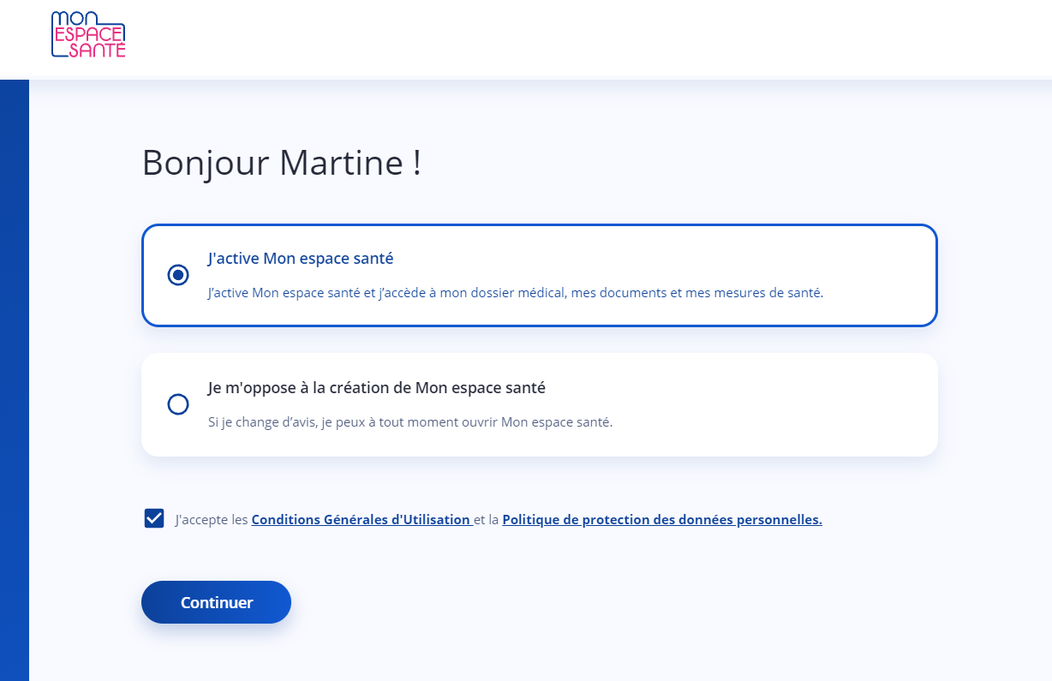
Concrètement, comment se passe l’activation ?
2
Création du compte
Le parcours d’enrôlement peut alors commencer.
J’ai le choix : je peux activer ou m’opposer à Mon espace santé !
En cas d’opposition, je peux revenir à tout moment sur ma décision en me connectant sur monespacesanté.fr
Inversement, si j’ai activé mon espace santé et que je change d’avis, je peux peut demander sa fermeture.

Slide 19
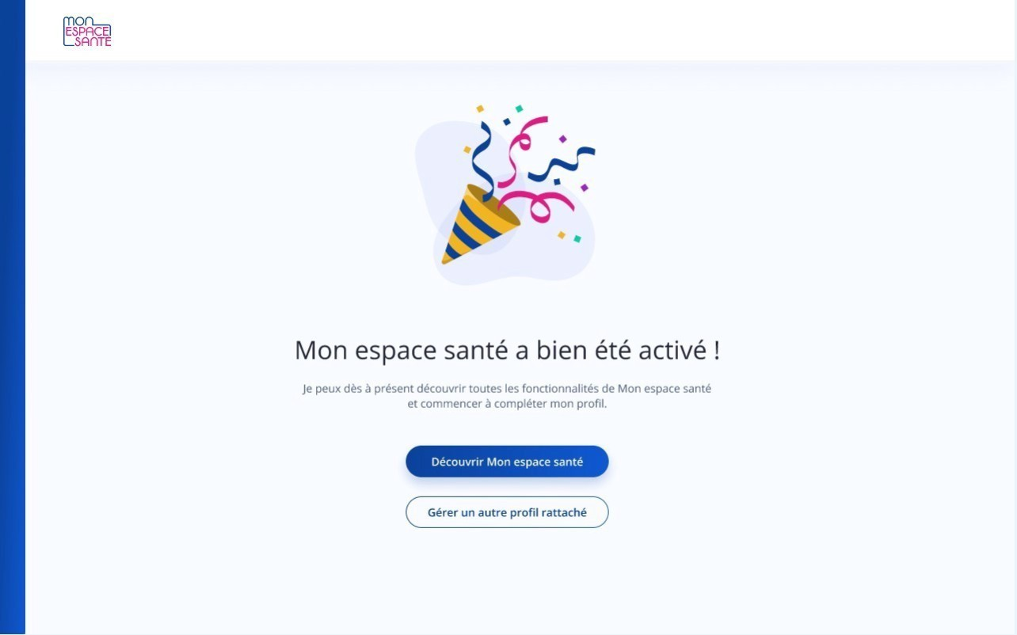
Concrètement, comment se passe l’activation ?
2
Création du compte
En cliquant sur « j’active Mon espace santé », je suis invité à :
Vérifier mes coordonnées de contact (et les modifier si elles sont incorrectes)
Choisir mon identifiant et mot de passe pour me connecter à mon compte.
Une fois ces éléments validés, le compte est alors activé.
En cas d’opposition, je peux télécharger une attestation d’opposition au service Mon espace santé. Je peux revenir à tout moment sur ma décision en me connectant sur monespacesanté.fr

Slide 20
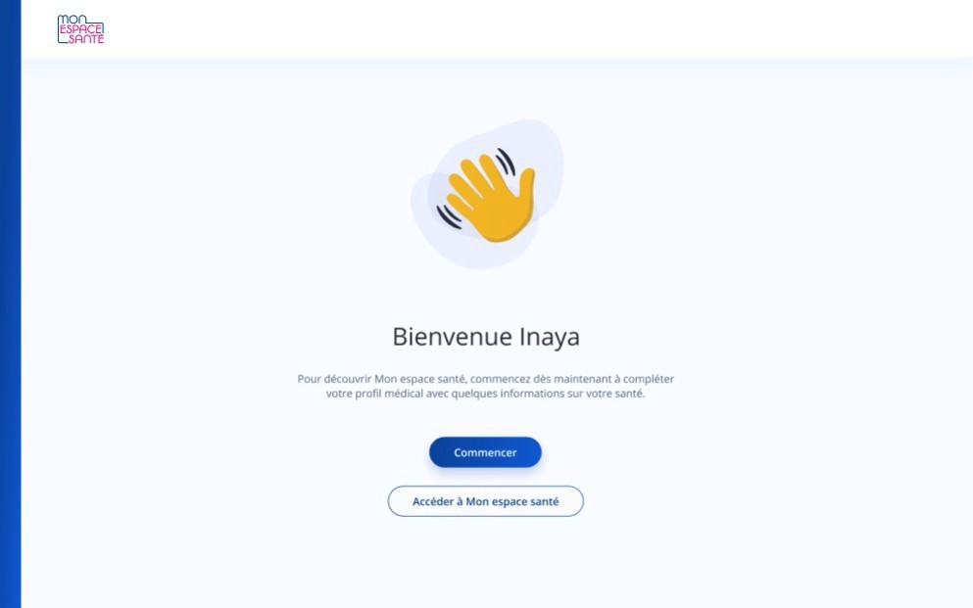
Concrètement, comment se passe l’activation ?
3
Découverte de Mon espace santé et enrichissement du profil médical
Une fois mon compte activé, je suis invité à renseigner mes premières informations sur mon profil pour me familiariser avec l’outil.

Slide 21
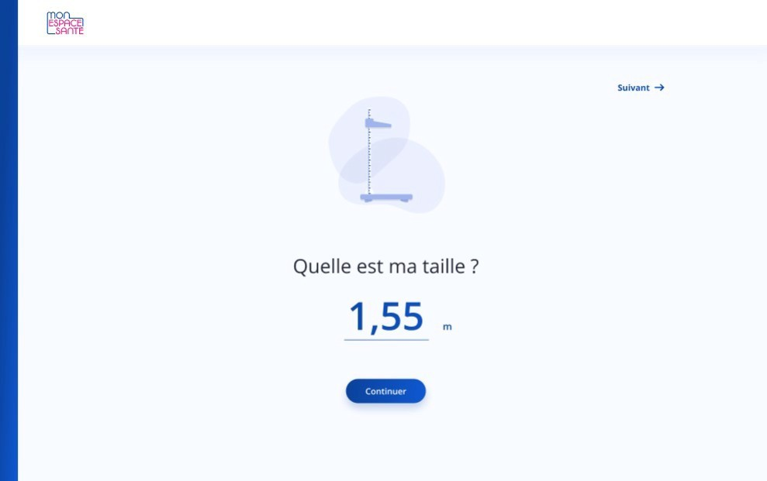
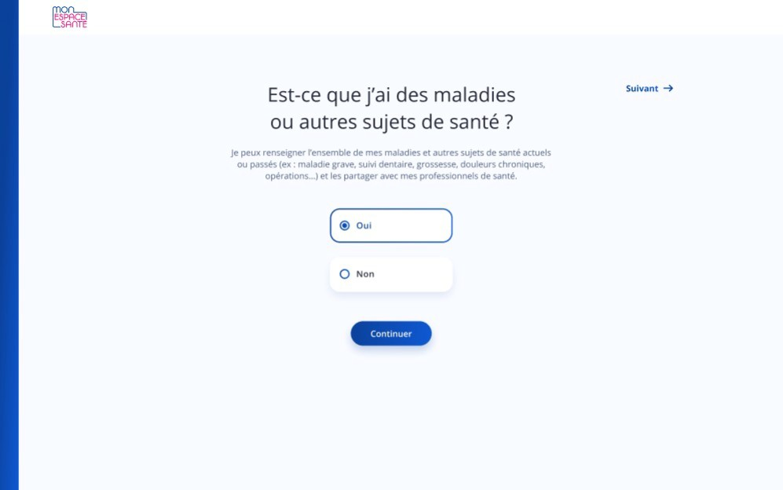
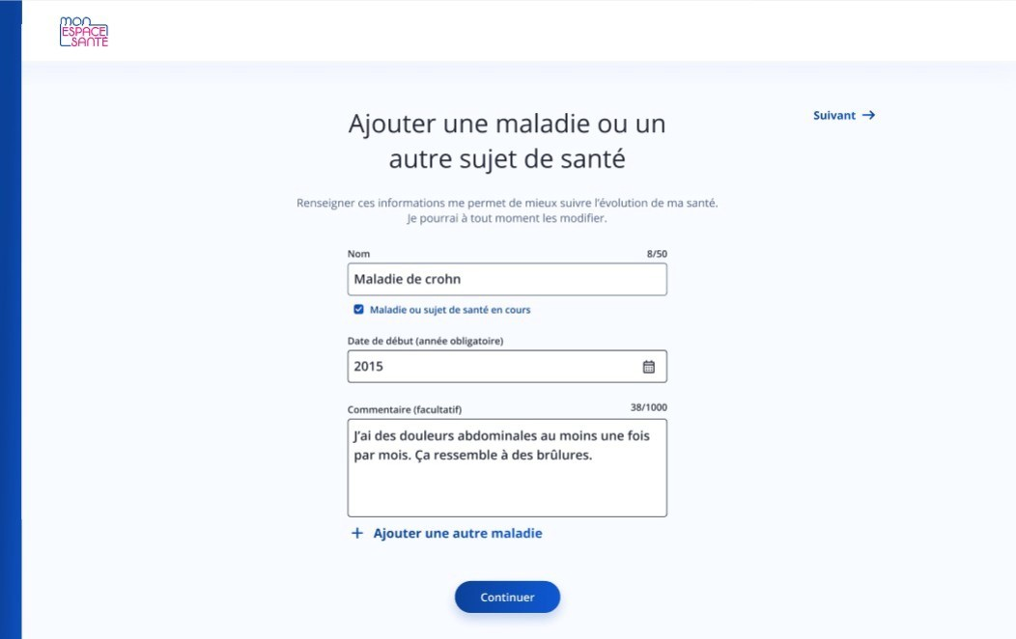
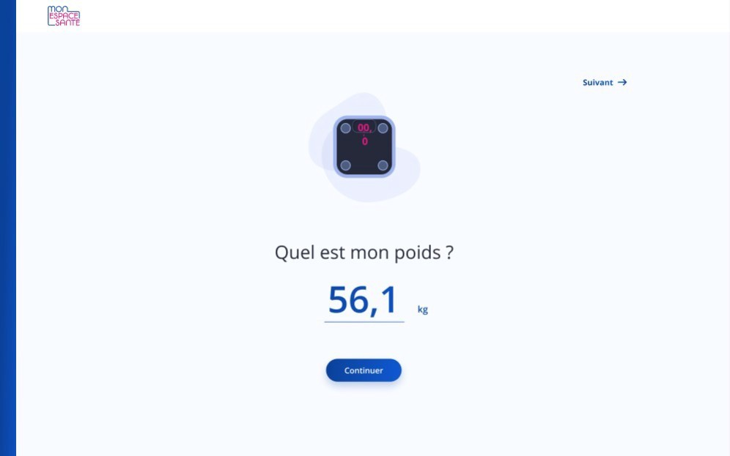
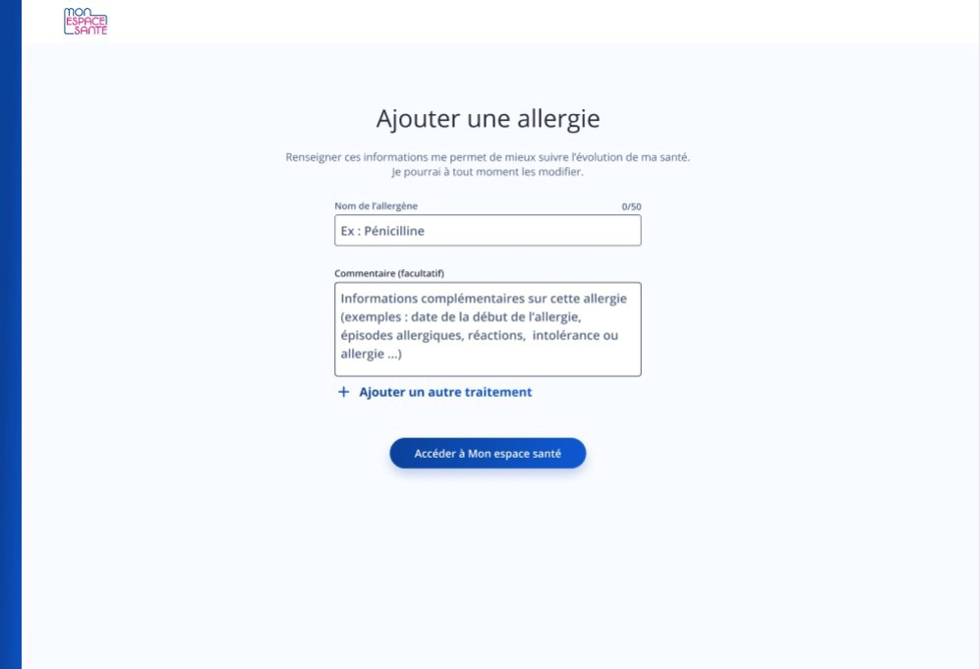
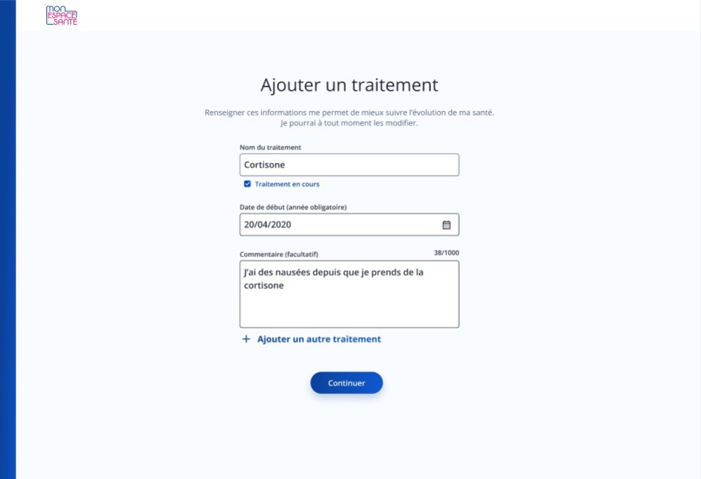
Concrètement, comment se passe l’activation ?
3
Découverte de Mon espace santé et enrichissement du profil médical
Je renseigne :
Des mesures de santé (taille et poids)
Des informations de santé (maladie ou autres sujets de santé, allergies, traitements en cours ou terminés)

Slide 22
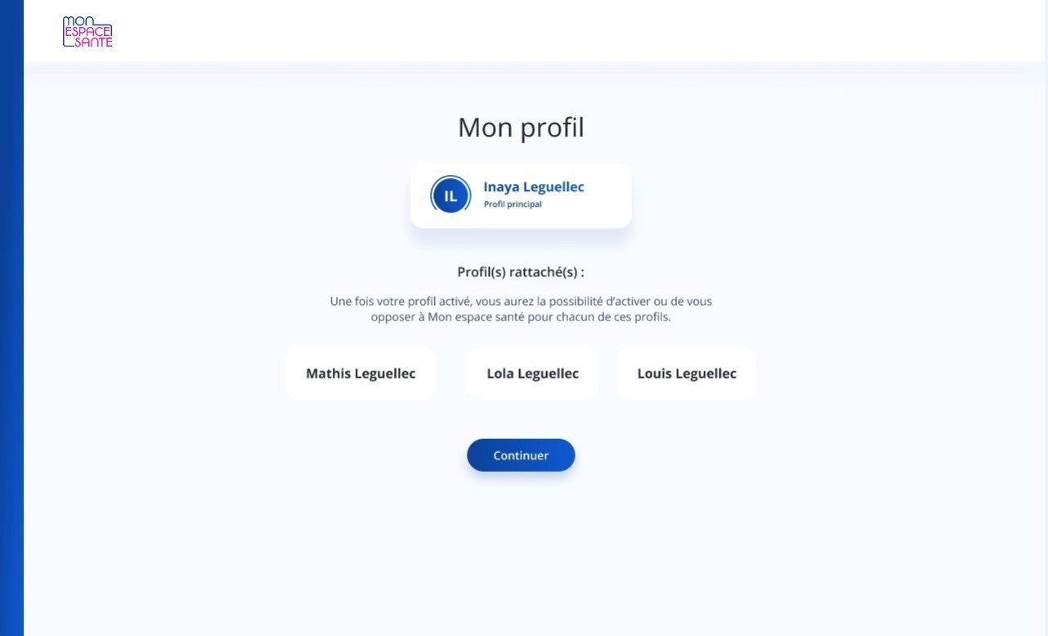
Concrètement, comment se passe l’activation ?
ET SI J’AI DES ENFANTS MINEURS ?
Une fois le compte de l’usager majeur activé. Si celui-ci possède des enfants, il peut poursuivre avec l’activation (ou l’opposition) de l’espace santé de ses enfants mineurs.
À noter qu’il est également possible d’enrôler un enfant mineur avant d’activer (ou d’opposer) le compte du parent.
Après l’enrôlement des enfants mineurs, l’accès à tous les profils se fait à partir de l’identifiant et mot de passe du responsable légale.

Slide 23
Nos problématiques
Information
Chaque usager doit être informé des modalités de création et d’opposition à Mon espace santé soit via l’email ou le courrier d’activation ou via des campagnes de communication et l’information des partenaires.
Mise à disposition des éléments nécessaires à l’activation/opposition
Chaque usager doit avoir en sa possession sa carte Vitale ainsi que le code provisoire reçu par courrier ou email. En cas de perte il/elle pourra en régénérer un directement sur le site.
Droit à opposition
Chaque usager doit avoir la capacité physique, mentale et technique d’exercer son droit à opposition à Mon espace santé
Publics nécessitant un accompagnement attentionné
Sans-abris
Majeurs protégés
Aide sociale à l’enfance
Détenus
Inclusion numérique

Slide 24
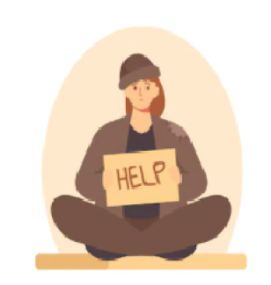
sans-abris
Problématiques
Accès au courrier/email
Accès à la plateforme
Mobilisation des acteurs
RDV avec la Direction Générale de la Cohésion Sociale le 03/06/2021
Webinaire partenaires Assurance Maladie le 30/11/2021
Bilan
Une partie des publics sans-abris sera exclue du ciblage (NPAI, AME)
➔Population peu concernée a priori

Slide 25
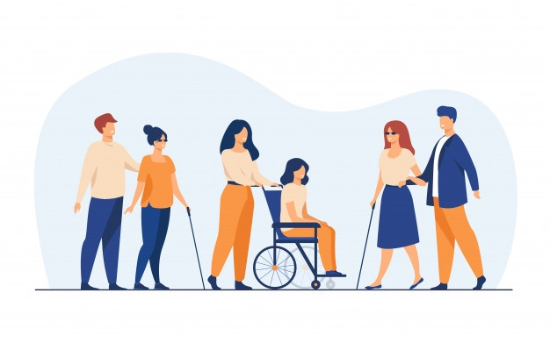
majeurs protégés
Problématiques
Responsabilité juridique des mandataires judiciaire sur le volet santé
Accès au courrier/email à qui de droit
Mobilisation des acteurs
RDV avec FNAT , UNAF, FNMJI, Chambre nationale MJPM le 15/06/2021
Webinaire partenaires Assurance Maladie le 30/11/2021
Réunions d’information avec les UDAFS début janvier 2022
Bilan
Les CGU de Mon espace santé prévoient les éléments suivants :
Le mandataire doit identifier sa responsabilité vis-à-vis de l’accès aux données de santé des majeurs qu’il protège..
2.1.b Cas d'accès au service pour le compte d'un majeur faisant l'objet d'une mesure de protection juridique avec représentation relative à la personne La personne en charge d'une mesure de protection juridique relative au titulaire de « Mon espace Santé » exerce pour son compte toutes les actions sur son espace « Mon espace santé ». Lorsque le titulaire de l'espace « Mon espace santé » est un majeur « protégé » (sous tutelle, par exemple) l'accès à son espace « Mon espace santé » doit être en principe réalisé par la personne en charge de cette représentation (le tuteur, par exemple), après consultation de la personne protégée.

Slide 26
ENFANTS DE L’ASE
Problématiques
Responsabilité juridique des ASE sur le volet santé (autorité parentale perdure)
Accès au courrier/email à qui de droit
Mobilisation des acteurs
RDV avec la Direction Générale de la Cohésion Sociale le 01/06/2021
Bilan
Pour les enfants dont les parents conservent l’autorité parentale le courrier sera envoyé à leur domicile.
Pour les autres enfants, une demande d’ouverture de droit en nom propre est demandée. Ils sont alors exclus du ciblage (mineur ouvrant droit).

Slide 27
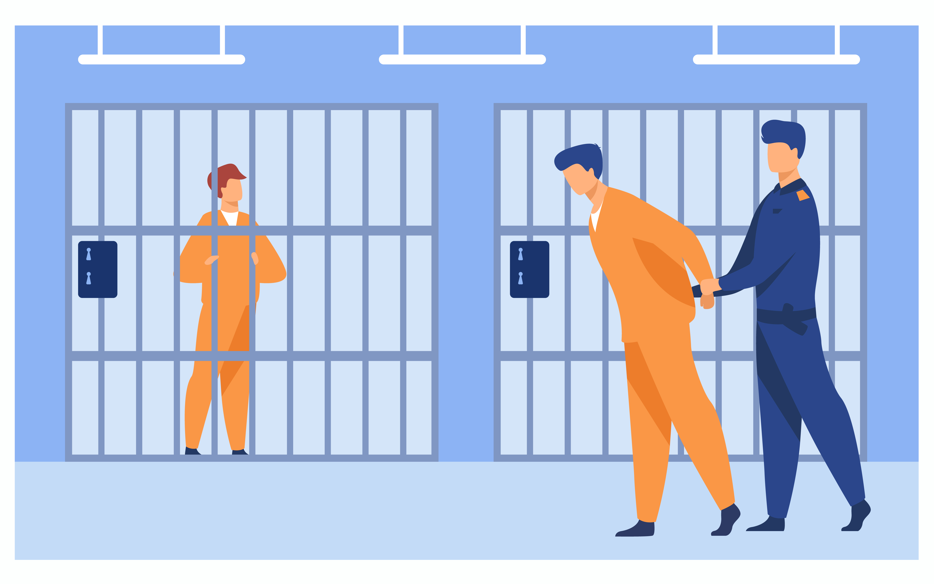
détenus
Problématique
Accès au courrier/email
Accès à la plateforme
Mobilisation des acteurs
RDV avec ministère de la justice le 28/05/2021 et le 18/11/2021
Bilan
Accès à l’information limité (pas d’accès Internet, distribution du courrier aléatoire)
Pas d’accès à la carte Vitale (déposée au greffe ou au domicile du détenu)
➔ Une communication sera réalisée dans chaque établissement pénitenciers. Le recueil des oppositions sera réalisé par l’établissement et transmis à l’Assurance Maladie pour prise en compte.

Slide 28
accompagnement et inclusion numérique
Un déploiement d’un nouveau dispositif
Une capitalisation sur les dispositifs existants pour renforcer la prise en main de Mon espace santé, notamment auprès des publics les plus éloignés du numérique
Ambassadeurs Mon espace santé
Médiateurs numériques
Les ambassadeurs Mon espace santé sont des bénévoles (étudiants, associations de patients…) qui sensibilisent les citoyens à l’usage de Mon espace santé et qui oriente vers les réseaux d’accompagnement.
Les conseillers numériques France services aident les usagers dans leur démarches et notamment les démarches en ligne. Un programme spécifique d’accompagnement à la prise en main de Mon espace santé est prévu.
Les acteurs de la médiation numérique, informent et conseillent les publics sur les usages du numérique. Ils organisent des actions de médiation au sein de leur structure, du "tiers lieu" dont il dépend. Ils animent des ateliers d’accompagnement et de prise en main des outils numériques.
Les aidants accompagnent les usagers sur les enjeux de confidentialité et de sécurité des données.
Tests en cours sur le département de la Haute-Garonne
Cnam : conception de support FALC

Slide 29
Concrètement, comment se passe l’activation ?
ET SI JE RENCONTRE LA MOINDRE DIFFICULTÉ DANS LE PARCOURS ?
Si l’usager rencontre un problème au moment de l’activation de son compte, il peut contacter le support utilisateur.
Les agents sauront identifier le problème et répondre aux questions de la personne.
Ils peuvent également remonter les problèmes les plus fréquents à l’équipe en charge du produit pour améliorer le service.

Slide 30
04
Les documents

Slide 31
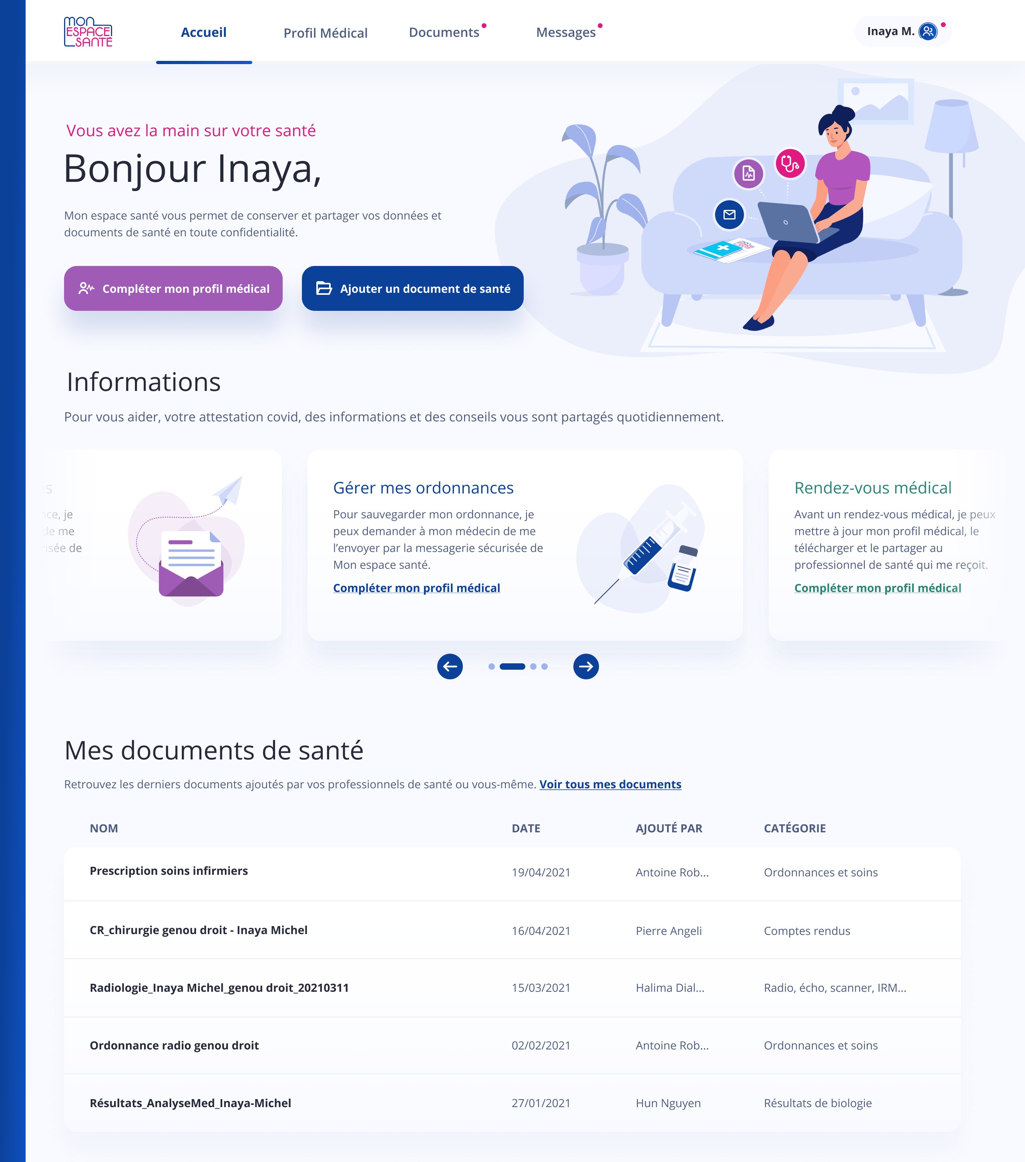
La rubrique Documents
La partie Documents de Mon espace santé permet à l’usager de garantir un meilleur suivi de sa santé et notamment de :
Stocker les documents envoyés par les professionnels de santé ou déposés par l’utilisateur
De télécharger et/ou de visualiser les documents présents sur Mon espace santé

Slide 32
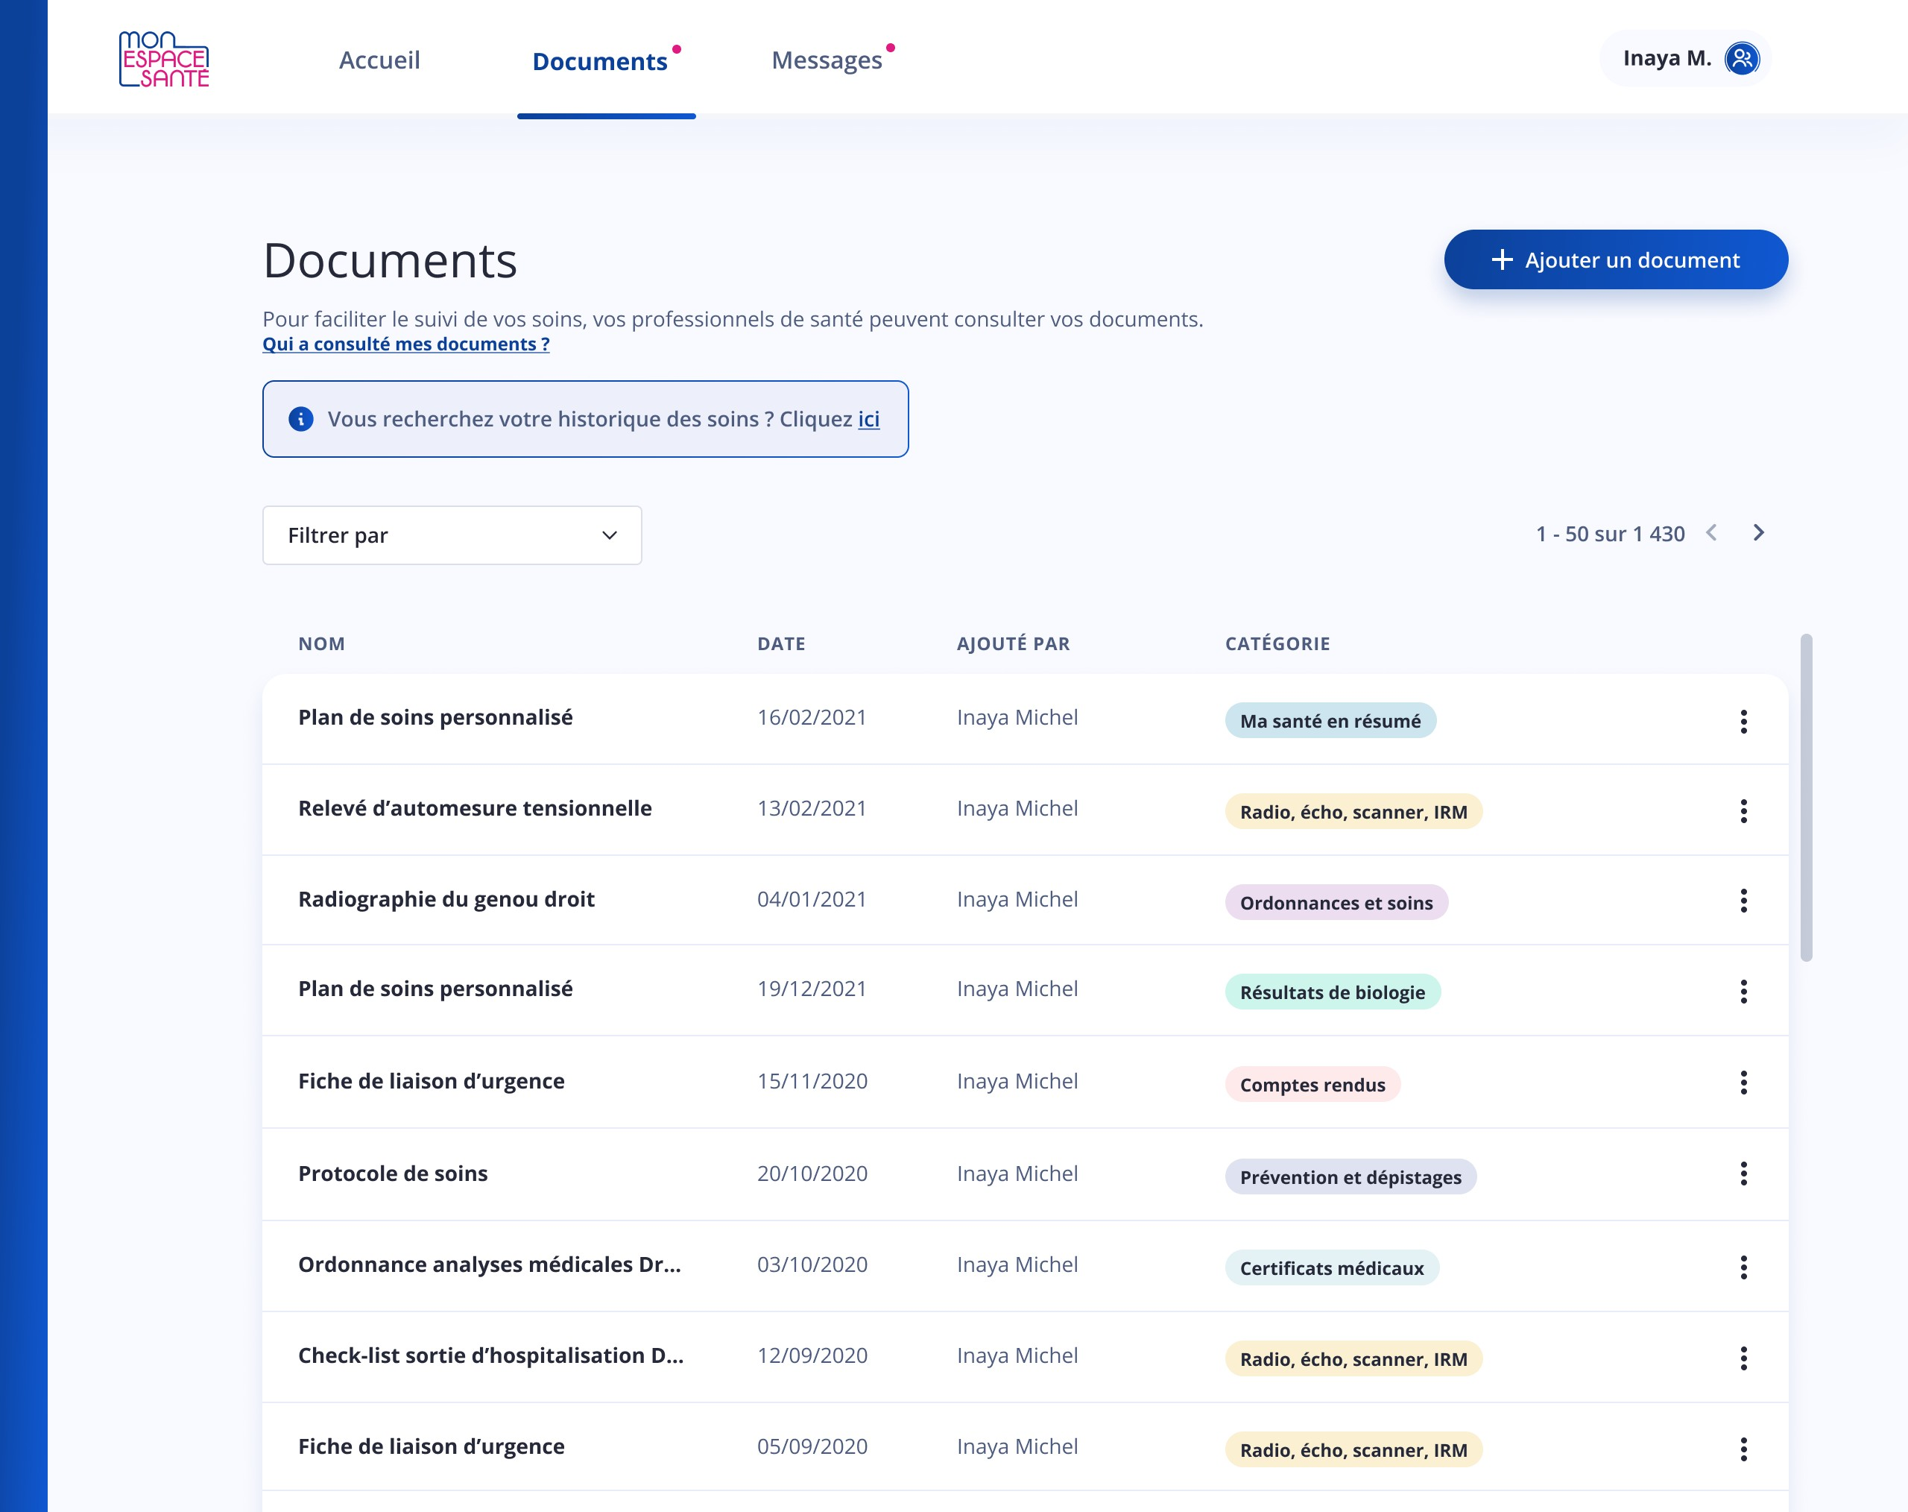
Visualiser mes documents
Ajouter un document
Filtrer un document par catégorie
Accéder à l’historique des accès i.e. savoir qui a consulté mes documents et quand
Visualiser un document en cliquant dessus
Voir la liste des documents ajoutés avec le nom, la date, la personne ayant ajouté le document et la catégorie
Modifier ou supprimer un document ajouté par l’utilisateur
Télécharger un document

Slide 33
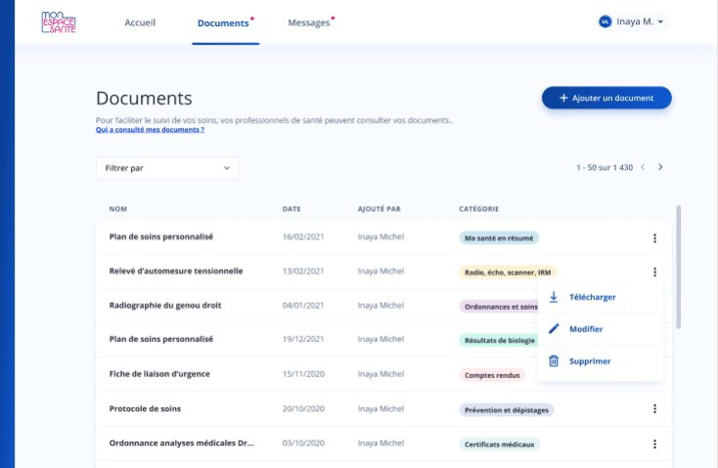
Catégoriser mes documents
Avec Mon espace santé je peux désormais catégoriser mes documents au sein de rubriques :
Ma santé en résumé
Ordonnances et soins
Radio écho, scanner, IRM
Résultats de biologie
Comptes rendus
Prévention et dépistage
Certificats médicaux
Autres documents
Pièces administratives.

Slide 34
05
Le profil médical

Slide 35
Le profil médical
Le profil médical de Mon espace santé permet à l’utilisateur de prendre en main sa santé en ajoutant des éléments sur sa situation médicale afin de conserver la mémoire de sa santé et de simplifier les échanges avec ses professionnels de santé.
Ces informations sont particulièrement utiles en cas d’urgence ou dans le cadre de la préparation d’une hospitalisation.

Slide 36
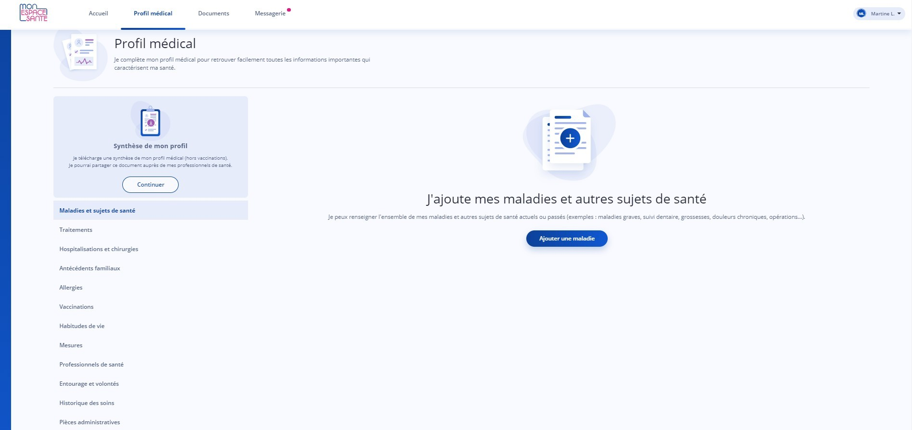
Le profil médical
Le profil médical est constitué de 12 rubriques
Maladies et sujets de santé
Traitements
Hospitalisations et chirurgies
Antécédents familiaux
Allergies
Vaccinations
Habitudes de vie
Mesures : poids, taille, IMC, tour de taille, nombre de pas, fréquence cardiaque
Professionnels de santé
Entourage et volontés
Historique des soins
Pièces administratives

Slide 37
06
La messagerie

Slide 38
Messagerie
L’objectif principal de la messagerie est l’échange en toute sécurité des informations personnelles avec l’équipe de soins de l’usager
Les professionnels de santé initient les échanges via cette messagerie. Un usager ne peut pas écrire à un professionnel qui ne l’a jamais contacté par ce canal.
Après le premier contact, la messagerie sécurisée permet de :
Répondre à un professionnel de santé
Recevoir et envoyer des documents médicaux

Slide 39
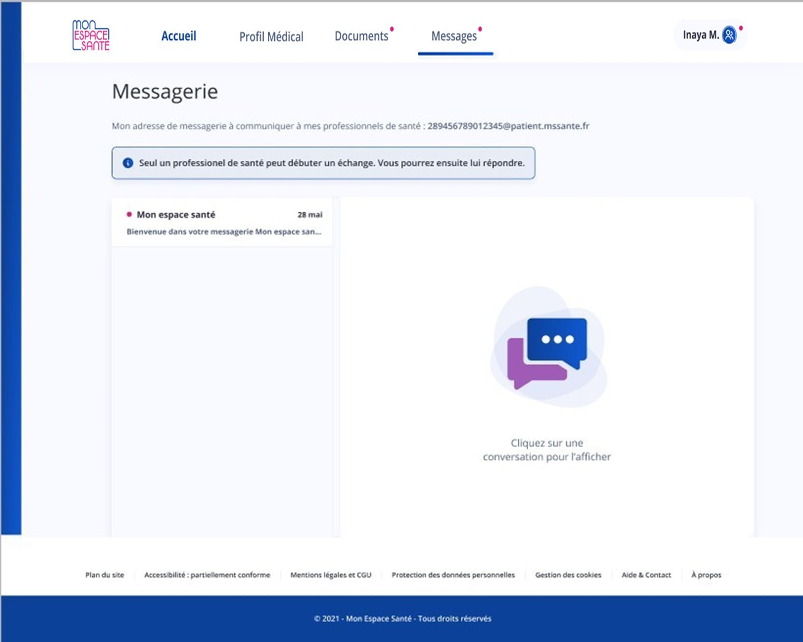
La messagerie, un espace de communication et d’échange sécurisé
À la création de Mon espace santé, tout usager disposera une adresse de messagerie sécurisée MSSanté.
À noter : cette adresse ne permet pas d’échanger des messages avec des adresses mail personnelles classiques, car elles ne sont pas suffisamment sécurisées pour échanger des données de santé.
La Messagerie Sécurisée de Santé est utilisée pour envoyer et recevoir des données de santé.
Elle s’inscrit dans un « espace de confiance » respectant des normes de sécurité spécifiques aux échanges de données de santé. Les professionnels et établissements de santé utilisent cette messagerie pour échanger les données des patients entre eux. Avec Mon espace ils échangent dans les mêmes conditions de sécurité avec leurs patients.

Slide 40
09
Support usagers

Slide 41
Organisation globale du support usager
En premier lieu, vous aurez accès à une source d’information
vous permettant de trouver des réponses à vos interrogations en autonomie :
Campagne de notification (courrier et flyers)
Site institutionnel monespacesante.fr
Aide en ligne
S’ils vous ne trouvez pas de réponses à vos questions en ligne, vous avez la possibilité de contacter le support de Mon espace santé via le canal téléphonique ou le formulaire de contact.
Formulaire en ligne
Formulaire accessible sur le site monespacesante.fr après connexion avec identifiant/mot de passe : accessible uniquement aux personnes ayant déjà réalisé leur enrôlement
Intervention sur le dossier
Information générale
Aide à l’usage
Support téléphonique inter régime ouvert du lundi au vendredi de 8H30 à 17H30
Intervention sur le dossier:
Prise en charge des demandes d’opposition ou de clôture
Information générale
Aide à l’usage

Slide 42
10
L’accès aux données de mon espace santé

Slide 43
La gestion des droits d’accès par les professionnels de santé
Autoriser ou bloquer un professionnel de santé
L’accès des professionnels de santé est paramétrable par l’usager.
Afin de se connecter au profil Mon espace santé de l’usager, le professionnel de santé doit avoir son consentement
L’usager peut donc bloquer ou débloquer un professionnel de santé en particulier.
Masquer ou démasquer un document
L’usager peut définir la confidentialité de chaque document.
Le document peut être masqué aux professionnels de santé (sauf son médecin administrateur défini par l’usager dans son profil Mon espace santé et le professionnel de santé qui l’a déposé)
Accéder à l’historique d’activité
L’usager peut accéder à l’ensemble des connexions et actions des professionnels de santé en consultant son historique d’activité
Dans le cas d’un accès suspicieux, cela pourra amener à un blocage de l’accès du professionnel de santé

Slide 44
Droit d’accès des professionnels de santé
Des droits élargis pour les médecins administrateurs :
Un professionnel de santé autorisé peut :
Consulter les documents contenus dans Mon espace santé (selon matrice d’habilitation)
Déposer les documents et informations utiles à sa prise en charge coordonnée
Supprimer un document dont il est l'auteur
Masquer un document à la demande du patient, dont il est l'auteur
Masquer un document au patient dans l’attente d’une consultation d’annonce
Consulter l’historique de soins et la rubrique Entourage & Volontés
Consulter et ajouter une vaccination
Les droits cités précédemment plus :
Masquer un ou plusieurs documents à la demande du patient, même s’il n’en est pas l’auteur
Bloquer l’accès à Mon espace santé à un professionnel de santé
Consulter l’historique de tous les accès au profil Mon espace santé du patient
Accéder aux documents que le patient a choisi de masquer aux autres professionnels de santé
L’ensemble des actions réalisées par un tiers sont visibles dans l’historique d’activité de Mon espace santé
Chaque action d’un PS et d’un tiers donne lieu à une notification par e-mail

Slide 45
Accès à Mon espace santé en situation d’urgence
Deux modes d'accès sont prévus pour les situations d'urgence, à condition que le patient ne s'y soit pas opposé
1
Un accès SAMU-Centre 15
Le médecin régulateur peut accéder aux documents d'un patient pour lequel il reçoit un appel. Le médecin régulateur n’a pas à justifier le motif de son accès.
2
Un accès en mode « bris de glace »
Tout professionnel de santé peut consulter les documents d'un patient dont l'état comporte un risque immédiat pour sa santé, sauf si ce patient en a bloqué l'accès.
Le professionnel de santé renseigne le nom du patient, son prénom, sa date de naissance et la justification de l’accès.

Slide 46
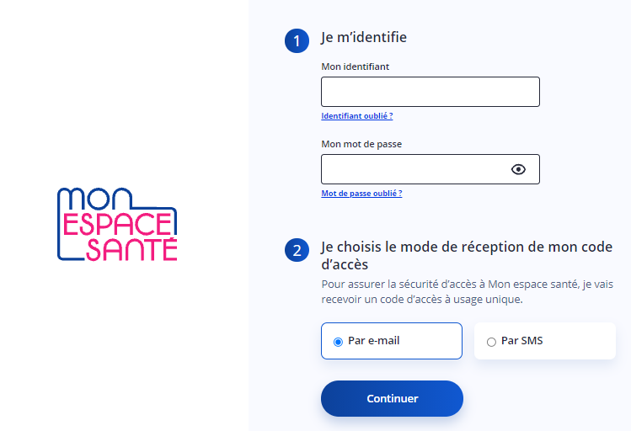
La sécurité des données
Sécurité du produit
Sécurité de l’accès usager
Les données de Mon espace santé sont hébergées en France.
Le système de sécurisation des données de santé conservées dans Mon espace santé s’appuie sur un ensemble de garanties techniques :
la conception et l’hébergement en environnement certifié Hébergeurs de Données de Santé (HDS) ;
l’accompagnement par l’Agence Nationale de la Sécurité des Systèmes d’Information (ANSSI) ;
l’homologation du produit Mon espace santé au Référentiel Général de Sécurité (RGS).
Vérification de 3 données d’identification personnelles pour activer Mon espace santé (code provisoire, numéro de sécurité sociale, numéro de série de la carte Vitale)
Besoin d’un code d’accès unique à chaque connexion en plus de la saisie de l’identifiant et du mot de passe

